Slide 1
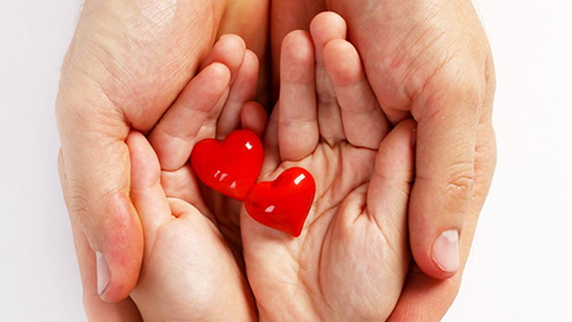
Безвозмездное донорство.

Slide 2
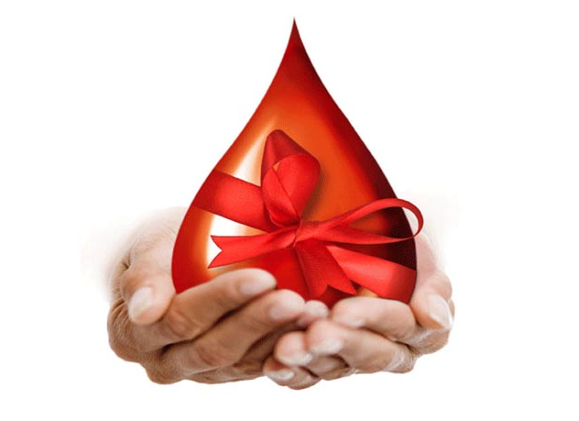
Донор в переводе с латинского означает дарить!
Подарок этот бесценен – спасенные жизни сотен и тысяч людей. И никто не знает, может быть завтра тебе или твоим близким может понадобиться кровь донора ……

Slide 3


Slide 4
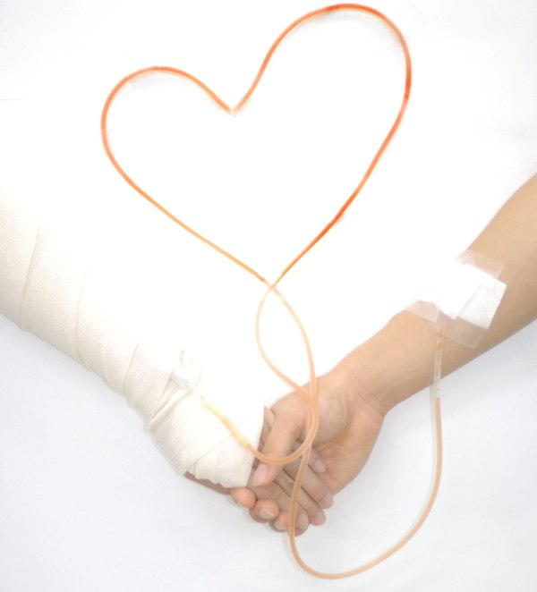
С одной стороны, стать донором может абсолютно любой здоровый гражданин Российской Федерации, если ему исполнилось 18 лет, он не имеет противопоказаний к донорству, а его вес более 50 кг.
С другой стороны, стать донором крови может только человек с большой буквы. Человек, которые готов придти пораньше, потратить свое время, чтобы спасти чью то жизнь!

Slide 5
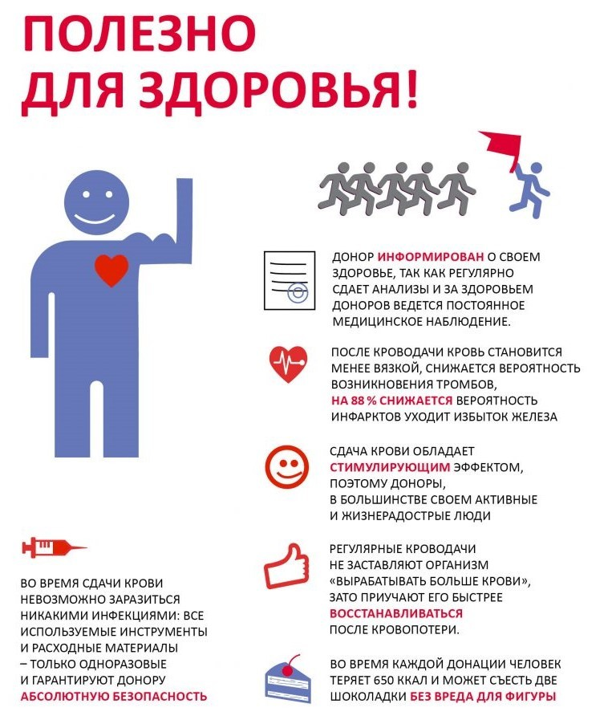

Slide 6
Главные мифы о донорстве
Это больно. Нисколько. Ущипните себя за кожу на внутренней стороне локтя – вот и вся боль во время укола.
Можно заразиться. Забор крови производят только стерильным и одноразовым оборудованием. Упаковку вскроют при вас, чтобы вы могли в этом убедиться.
Это долго. Максимальная длительность процедуры – от 30 минут до часа. На станции переливания крови все реализовано так, чтобы вы могли сдать кровь максимально быстро.
Это вредно. Донорство не наносит вреда организму здорового человека, так как организм человека эволюционно приспособлен к кровопусканиям. Регулярные кроводачи не заставляют организм «вырабатывать больше крови», зато приучают его быстрее восстанавливаться после кровопотери.
Одна сдача крови ничего не решит. Это неправда. Больницы всегда испытывают потребность в донорской крови. Возможно именно ваша кровь спасет кому то жизнь.

Slide 7
Согласно закону Российской федерации «О донорстве крови и ее компонентов» безвозмездному донору предусмотрены следующие гарантии:
Освобождение от работы в день сдачи крови
Сохранение среднего заработка за день сдачи крови
Дополнительный оплачиваемый день отдыха (может быть присоединен к отпуску или использован в иное время) после каждого дня сдачи;
Предоставление другого для отдыха, в случае если работник в день сдачи крови и ее компонентов вышел на работу (за исключением работы с вредными условиями труда);
Предоставление другого дня отдыха в случае сдачи крови во время трудового отпуска, государственного праздника, в выходной день или после рабочего дня;
Денежная компенсация питания в размере 585 рублей;
Награждение нагрудным знаком отличия «Почетный донор России» при наличии 40 кроводач или 60 плазмодач.
Безвозмездная дача крови – это самый ценный
подарок, который Вы можете сделать незнакомым
Вам людям. Всегда помните, что человек становится
богаче не тогда, когда берет, а тогда, когда отдает.

Slide 8
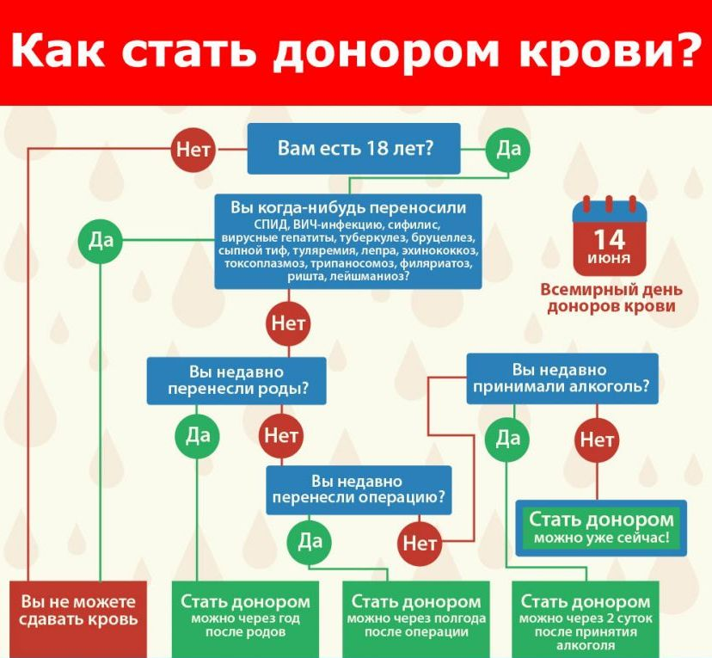

Slide 9
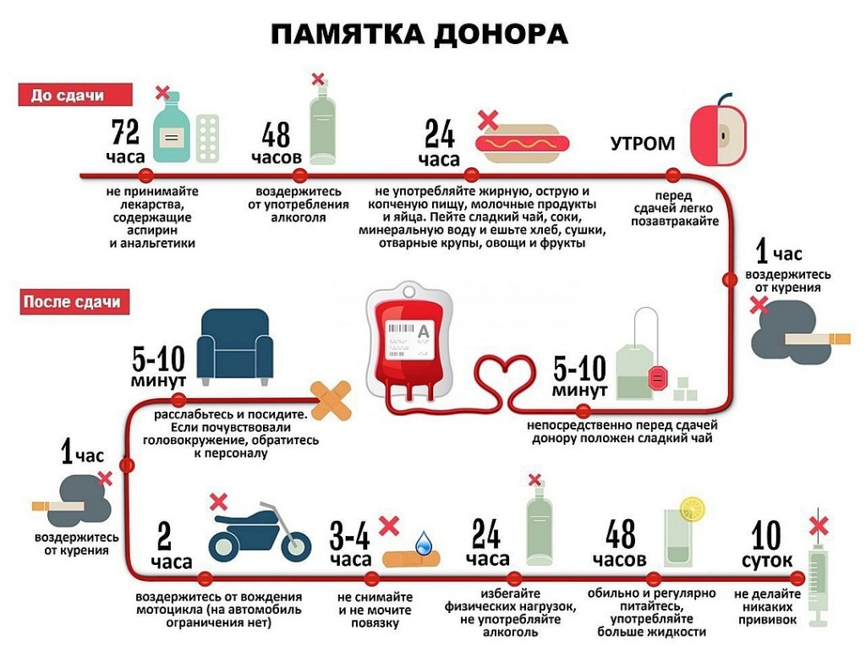

Slide 10

Донор может подарить
Еще один день рождения,
Еще один день на пляже,
Еще одну ночь под звездами,
Еще один разговор с другом,
Еще один танец,
Еще одно свидание,
Еще одну минуту смеха,
Еще один шанс ………

Slide 11

Спасибо за внимание

